Slide 1
Марафон социальных практик добровольческой деятельности «Импульс добра»
Областное государственное бюджетное учреждение социального обслуживания «Дом – интернат для престарелых и инвалидов г.Черемхово и Черемховского района»

Slide 2
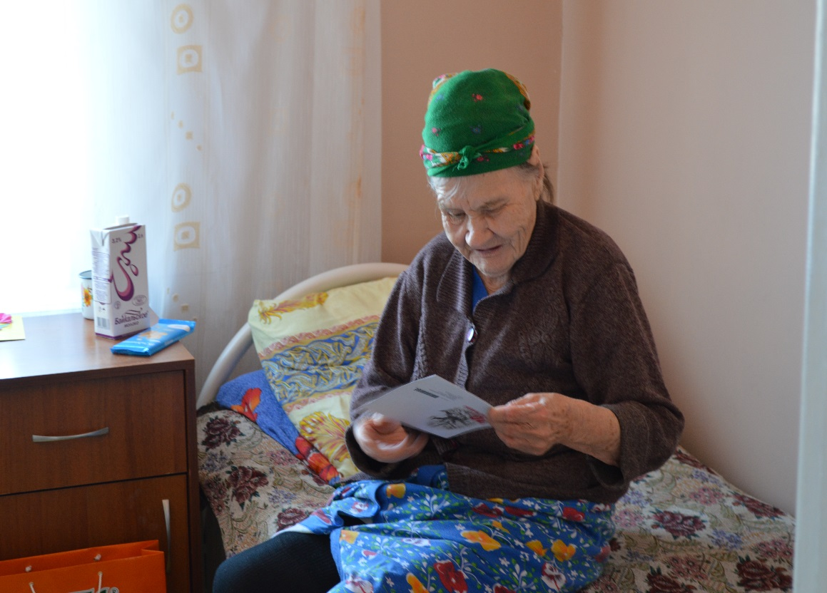
Оказавшись в доме престарелых, человек обычно ощущает себя брошенным и никому не нужным. Даже под присмотром врачей, находясь в обществе соседей по комнате, пожилые люди остро ощущают одиночество.

Slide 3
Подопечные домов престарелых материально обеспечены хорошо. Но многие из них нуждаются в личном друге, который приходит не по службе, а из любви. Именно поэтому в ОГБУСО «Дом – интернат для престарелых и инвалидов г.Черемхово и Черемховского района» активно приветствуется развитие волонтерского движения.

Slide 4
Несколько лет ведет добровольческую деятельность в доме – интернате Молодежное общественное движение «Мы» города Черемхово под руководством Макарова Виталия Витальевича. Его участники давно стали активными волонтерами для граждан пожилого возраста и инвалидов, проживающих в учреждении.
Цели и задачи волонтерской деятельности:
Разработка единой программы в оказании услуг клиентам дома - интерната;
Внедрение инновационных технологий в предоставлении социальных услуг гражданам пожилого возраста и инвалидам;
Укрепление связей социального учреждения с молодежной организацией.

Slide 5
Работа ведется в нескольких направлениях:
Общение: Беседы о здоровье, о прожитой жизни, о волнующих проблемах, что является серьезной психологической поддержкой.
Организация досуга: Проведение праздничных мероприятий, совместные чаепития, вручение подарков, организация концертов, экскурсий.
Трудовой десант:
Помощь в проведении ремонтов, благоустройство территории.
Обучение клиентов дома – интерната компьютерной грамотности

Slide 6
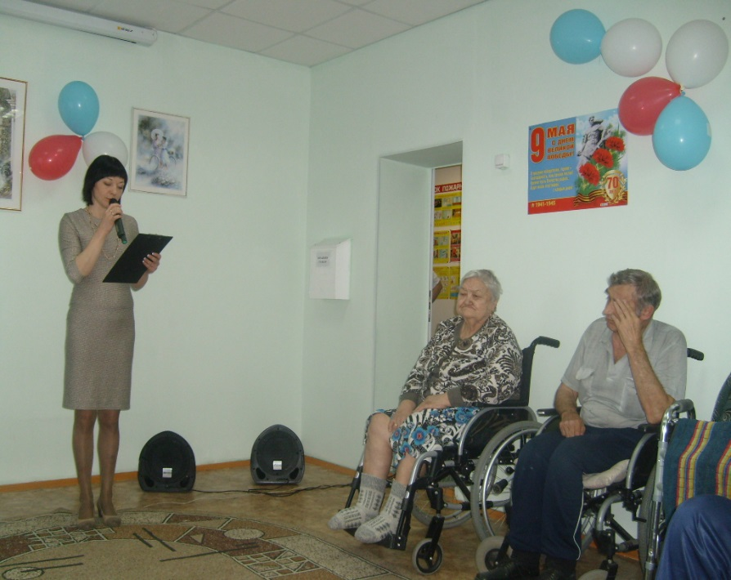
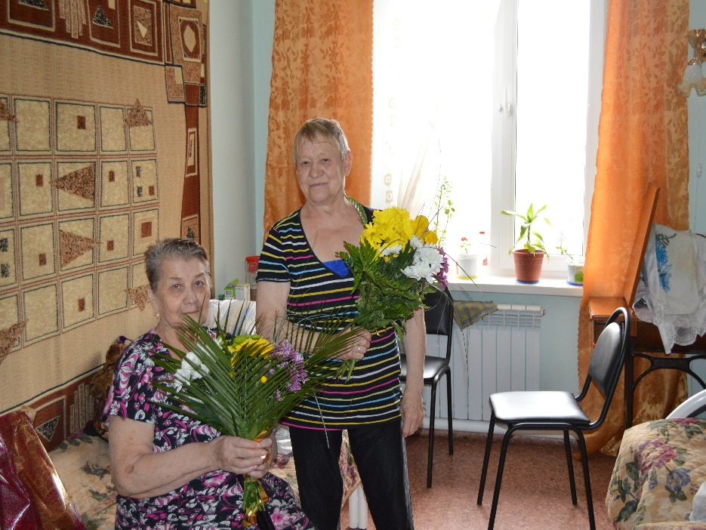
Общение Людям, проводящим остаток жизни в социальных учреждениях, очень не хватает новых впечатлений. Волонтер может стать для них проводником в большой и прекрасный мир, находящийся за стенами дома престарелых.
Формы общения:
Проведение лекториев на различные темы;
Индивидуальные беседы;
Изготовление и вручение подарков к праздникам.

Slide 7
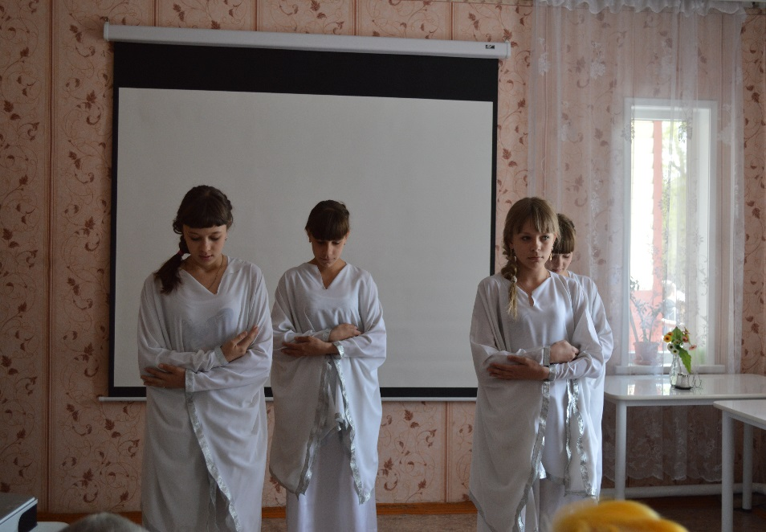
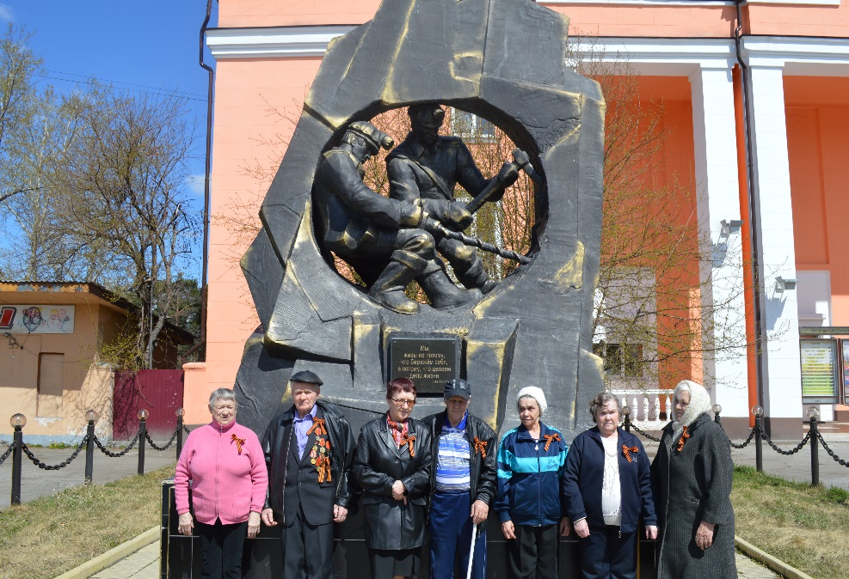
Организация досуга В 2017 году при участии волонтеров Молодежного общественного движения «Мы» было организовано:
- 4 концертных программы («Слава героям», «Для милых дам», «Салют Победе!», «Дорогие мои старики»);
3 дружеских турнира по настольным играм;
Выпуск 3-х информационных стенгазет «Армейский анекдот», «Обычаи и традиции русского народа», «Осторожно, клещ!»;
Оформлена книжная выставка к юбилею Иркутской области.

Slide 8
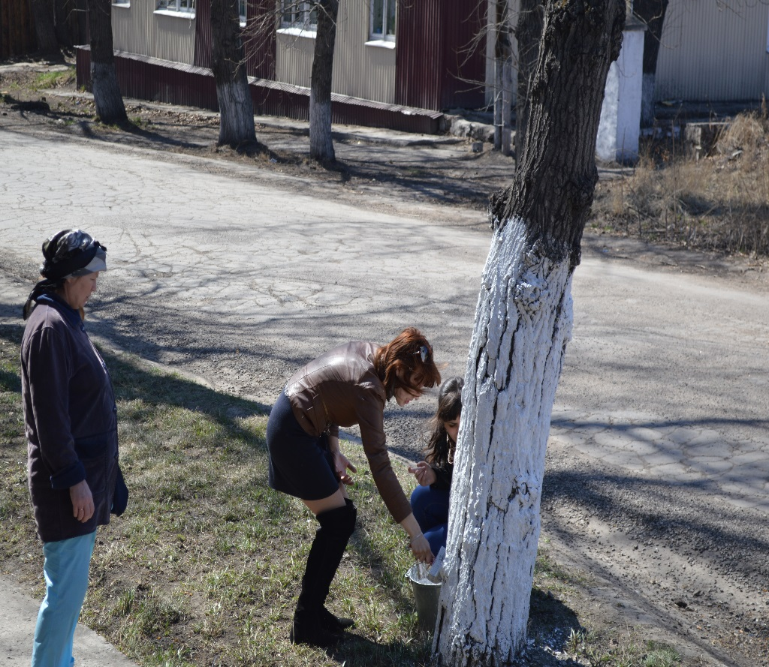
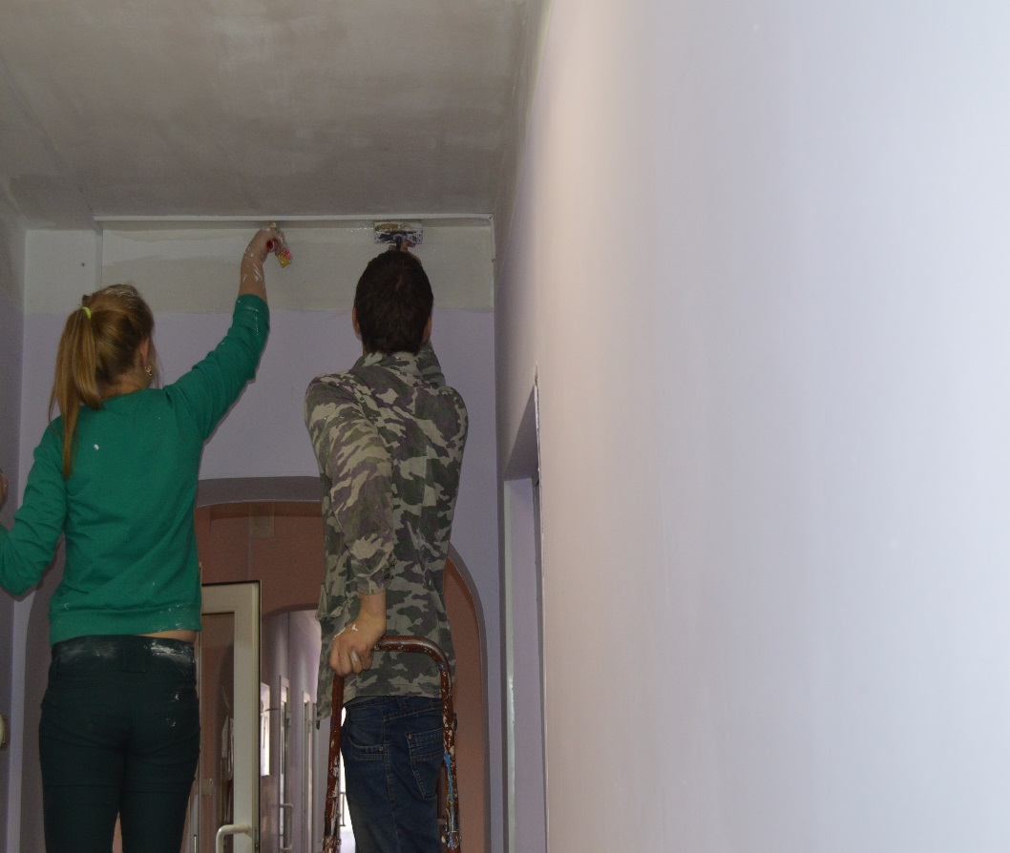
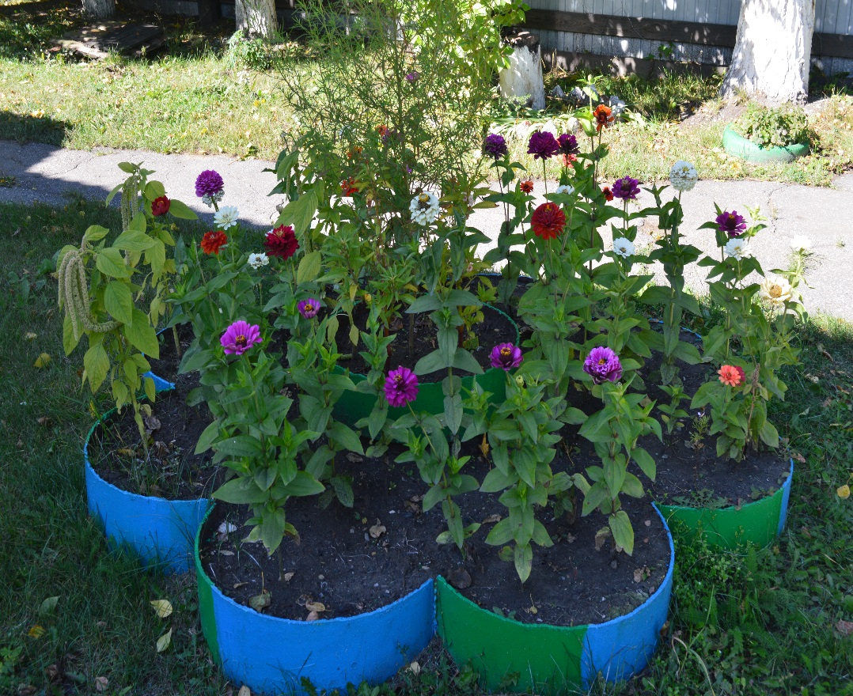
Трудовой десант
Чтобы жителям дома - интерната стало немного уютней, активисты организации «Мы» помогают с ремонтом и благоустройством территории учреждения, принимают участие в благотворительных субботниках, оформляют цветочные клумбы.

Slide 9
Обучение клиентов дома – интерната компьютерной грамотности
В ходе акции «Старость в радость» молодые парламентарии делятся своими знаниями в компьютерной грамотности и пользовании мобильными телефонами с пожилыми людьми. Данная акция является традиционной, и проводится ежемесячно в течении всего года. Главная цель: обучение получателей социальных услуг навыкам пользователя компьютером, смартфонами, уметь искать и извлекать нужную информация на просторах сети Интернет.

Slide 10
Чем обеспечивается каждый волонтер
Инструкциями и памятками о правилах общения и поведения с клиентами дома – интерната;
Необходимыми информационными и методическими материалами;
При необходимости обеспечение автотранспортом;
Хозяйственный инвентарь, канцелярские принадлежности (по запросу).

Slide 11
Организация и контроль
В работе с молодыми волонтерами важное значение имеет куратор добровольческой деятельности. В зависимости от характера проводимой акции это может быть
- заместитель директора по общим вопросам;
- специалист по социальной работе;
- начальник хозяйственного отдела;
- старшая медицинская сестра.
Задачи куратора:
- мотивация членов волонтерской группы;
- проведение инструктажа, выявление потребностей;
- непосредственное участие в проведении акции, мероприятия;
- контроль за полученным результатом;
- поощрение наиболее активных участников.

Slide 12
Результаты работы волонтеров молодежного движения «Мы» в ОГБУСО «Дом – интернат для престарелых и инвалидов г.Черемхово и Черемховского района»
Повышение качества жизни получателей социальных услуг;
Интеграция клиентов стационарного дома – интерната в общество;
Привлечение молодежи к проблемам пожилых людей и инвалидов, воспитание нравственных принципов милосердия.

